Slide 1
Borgermøde Sørvad
Tirsdag d. 19. februar 2019

Slide 2
Indhold af mødet i dag
Dagsorden:
Velkommen ved Borgerforeningen
Et par ord om Herning Vand og Herning Kommune, roller, hvem og hvad
Hvor skal der graves, hvornår og hvordan, herunder omkørsel og tidsplan
Herning Kommune, Vejmyndighed
Sørvad Vandværk
Spørgsmål

Slide 3
Herning Kommune - hvad er kommunens rolle?
Herning Kommune er myndighed:
Udarbejder spildevandsplan for håndtering af regn- og spildevand
Giver tilladelser til:
udledning af regn- og spildevand
tilslutning til kloaknettet
gravearbejder i vejarealer m.m.
grundvandssænkning og udledning af oppumpet grundvand
Herning Kommune ejer Herning Vand A/S

Slide 4
Hvem er Herning Vand A/S HVAD ER VORES ROLLE
Herning Vand A/S er en forsyningsvirksomhed der:
Håndterer og renser spildevandet i Herning Kommune
Leverer rent drikkevand til ca. 60 % af Herning Kommunes borgere
Rammerne:
Ejer-strategi, kommuneplan og vandplanerne
Spildevandsplanen og tillæg hertil

Slide 5
Kloakseparering i Sørvad
Separering af regn- og spildevand i Sørvad
Regnvand ledes til regnvandsbassiner for rensning og forsinkelse og herefter videre til Vegen Å
Spildevand ledes til Sørvad Renseanlæg i en kortere periode
Overpumpning til Aulum Renseanlæg

Slide 6
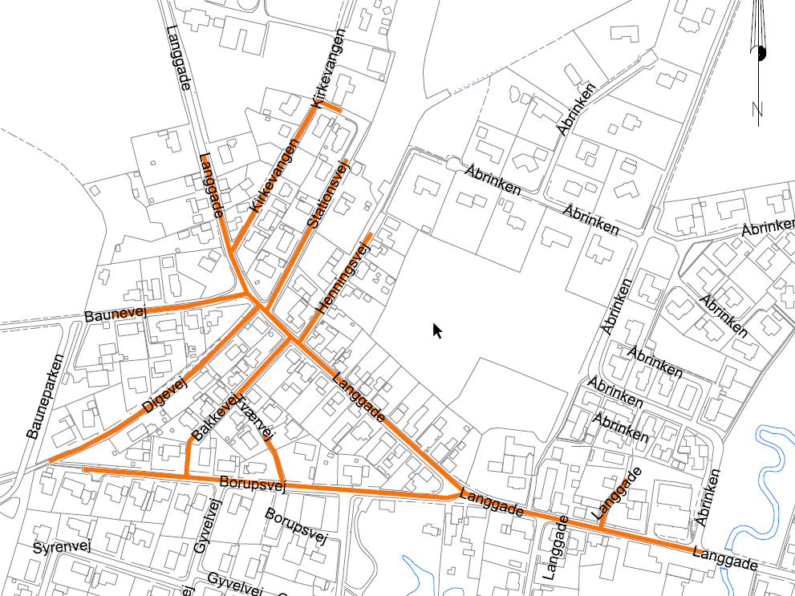
Foreløbig tidsplan
Uge 9
Fræsning af asfalt
Forberedelse til grundvandssænkning fra Åbrinken
Uge 10
Afspærring af Langgade og opstart af gravearbejdet

Slide 7
Foreløbig tidsplan
uge 12
Indkørslen til Brugsen forventer at passeres
Herefter færdiggøres resten af Langgade
Langgade forventes genåbnet i november 2019
Boligvejene separeres
Efteråret 2020 afsluttes projektet

Slide 8
Midlertidige adgangsveje som er overvejet
Gyvelvej – Jasminvej
Borupsvej – Bauneparken
Henningsvej – Åbrinken
Kirkevangen – Åbrinken
Langgade 33 og 35
Notes:
Når stier omlægges til biltrafik skal der ses ekstra på sikkerheden for de bløde trafikanter.

Slide 9
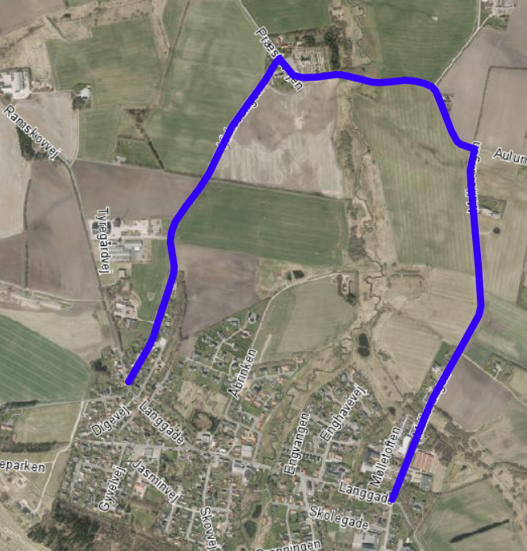
Omkørsel
Uden om Sørvad

Slide 10
Under gravearbejdet
I en periode på 2-3 uger vil der ikke være kørende adgang til ejendommen. Perioden kan være længere
Der vil i hele arbejdsperioden være gående adgang til alle ejendomme
Der vil forekomme støj, støv og vibrationer under gravearbejdet
Entreprenøren koordinerer dagrenovation med Herning Kommunes renovatør
Herning Kommune koordinerer med busselskaberne

Slide 11
Løbende orientering
Dialog med borgerforeningen før og under gravearbejdet
D. 19. december 2018 udsendt orienteringsbreve til ejere af ejendomme der direkte berøres af kloaksepareringen.
Dagens borgermøde
Information vedrørende tilkørselsforhold til de enkelte ejendomme hvor der skal graves omdeles i postkassen
Herning Vands hjemmeside

Slide 12
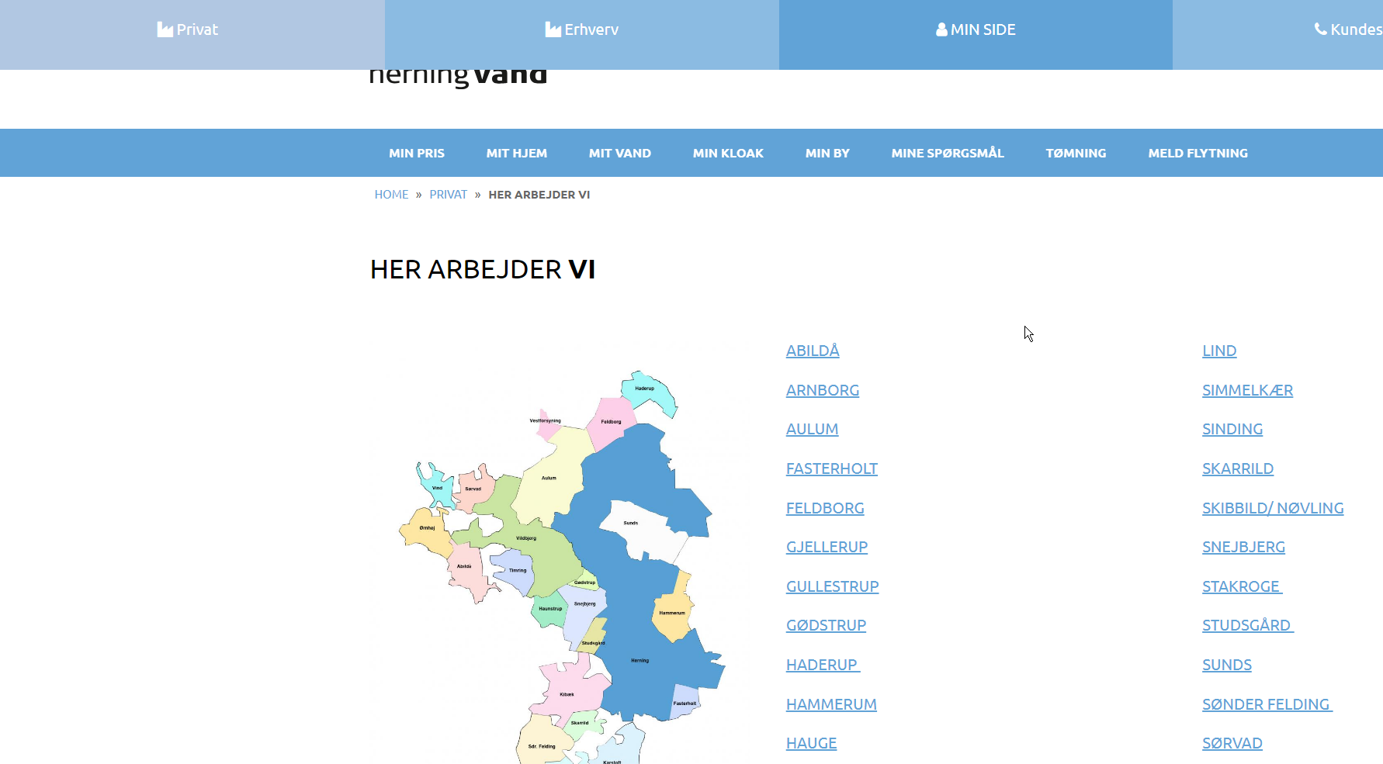
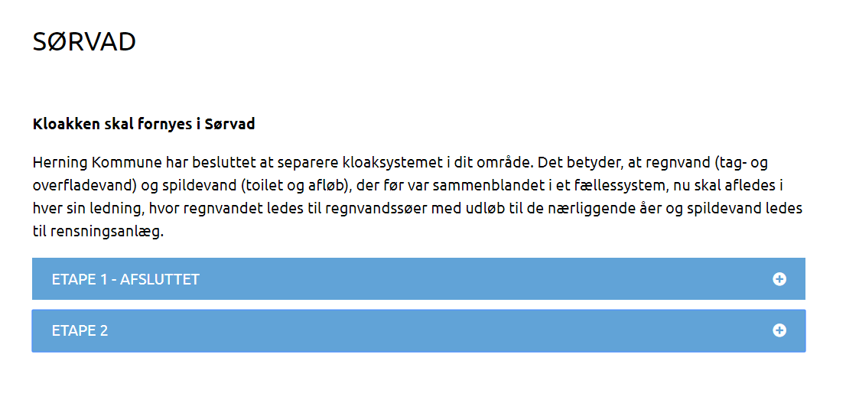
Herningvand.dk

Slide 13
Information/kontaktoplysninger TIL UDLEVERING

Slide 14
Spørgsmål / Kommentarer

Slide 15
Herning KOmmune
Orientering ved vejmyndigheden

Slide 16
Sørvad Vandværk
Orientering ved Sørvad Vandværk

Slide 17
Spørgsmål / Kommentarer

